Slide 1
Strengir/string í Python
FOR1TÖ05AU

Slide 2
Strengir
Strengur (e.string) er texti sem settur er í gæsalappir.
Python gerir ekki mun á hvort við notum tvöfaldar “strengur“ eða einfaldar ‘strengur ‘ gæsalappir.
Strengur = “Halló heimur”

Slide 3

String versus list
Margt líkt með strengjum og listum
Strengur er settur saman úr mörgum stöfum/táknum
Við teljum okkur í gegnum strengi á sama hátt og við teljum gegnum lista:
avoxtur = “banana“
print(avoxtur[0])
skilar okkur þá stafnum b

Slide 4
Að finna stafi í streng
lengd = len(avoxtur)
sidasta = avoxtur[-1]
skilar okkur aftasta stafnum í strengnum sem í þessu tilfelli er: r

Slide 5

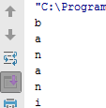
Að fara í gegnum streng
Einfaldasta leiðin til að fara í gengum streng er oftast þessi:
Hér verðum við að muna að breytan staf inniheldur gildi
staksins og útkoman úr þessu yrði :

Slide 6

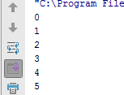
Að fara í gegnum strengi
Líka er hægt að fara í gengum strengi með for lykkju og range()
Hér er nauðsynlegt að muna að x inniheldur staðsetningu
ekki gildi staks. Útkoman úr þessu yrði því:

Slide 7
Að klippa í sundur/slæsa streng / to slice a string
nafn = “Jónas Jónsson“
fyrraNafn = nafn[0:5] #Hérna mætti líka vera nafn[:5]
seinnaNafn =nafn[6:13] #Hér mætti líka vera nafn[6:]
print(fyrraNafn) skilar: Jónas
print(seinnaNafn) skilar: Jónsson
Ef fyrra númer á staki er hærra eða jafnt og seinna númerið þá fáum við tóman streng
print(nafn[3:3]) ekkert prentast út

Slide 8
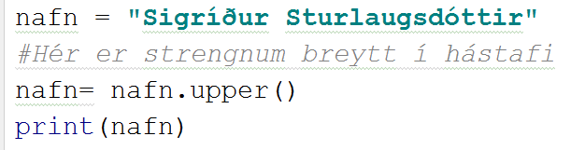
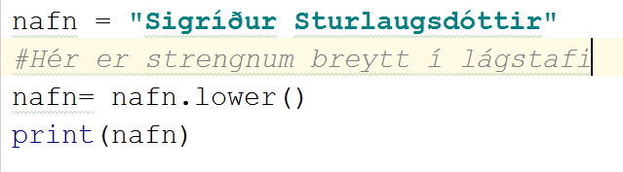
upper() lower()
Að setja allt í hástafi - string.upper()
Að setja allt í lágstafi - string.lower()

Slide 9
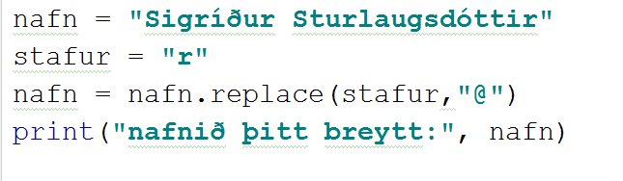
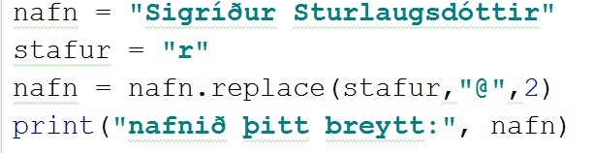
replace()
Að breyta ákveðnum staf/tákni í streng – replace(old, new)
Að breyta ákveðnum staf/tákni í streng bara tvisvar sinnum replace(old, new,max)
Útkoman er bara tveir breyttir stafir:

Slide 10
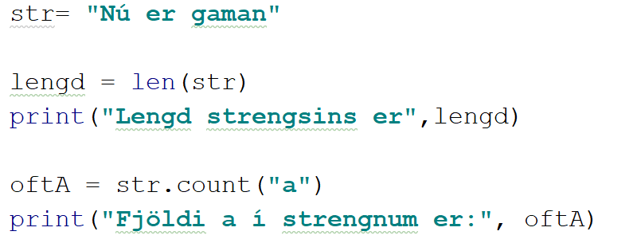

len() count()
Fallið len() skilar hversu langur strengurinn er
Fallið count(“a“) skilar fjölda þess sem beðið er um
Útkoman:

Slide 11
Búið til forrit sem tekur inn nafnið Anna Marín Jónasdóttir
Síðan áttu að skrifa nafnið út aftur en í stað n á að vera *
Útkoma: A**a Marí* Jó*asdóttir
Breyttu þessu þannig að notandi geti valið hvaða staf hann vill breyta

